Slide 1

Desenvolvimento de jogos 2D com Greenfoot
Software educacional construído para tornar o aprendizado de programação mais fácil e divertido

Slide 2




Desenvolvimento de jogos com Java
Imagem 1 – Greenfoot

Slide 3
Greenfoot
Ambiente visual e interativo que permite criar animações, jogos e simulações bidimensionais.
Utiliza a linguagem de programação Java.
Utiliza o conceito do paradigma orientado a objetos (POO), ou seja estruturado a partir de classes, métodos, atributos e objetos.

Slide 4
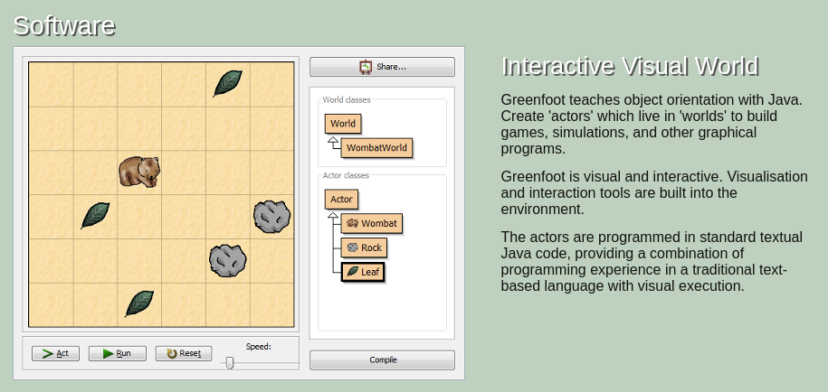
Software
Imagem 3 – Software

Slide 5
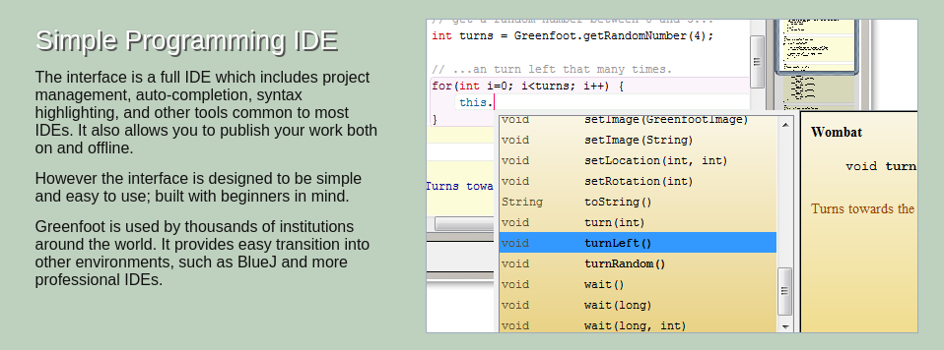
Integrated Development Environment
Imagem 4 – IDE

Slide 6
Java
Java é uma linguagem de programação com o paradigma orientado a objetos.
De laptops a datacenters, consoles de games a supercomputadores científicos, telefones celulares à Internet, o Java está em todos os lugares!
Uma das maiores linguagens de programação do mercado tecnológico!

Slide 7
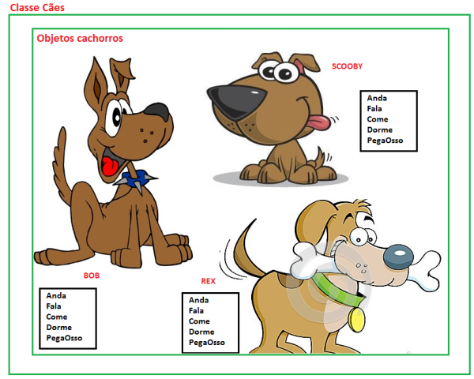
Programação Orientada a Objetos
Classe - Função Principal
Métodos - Comportamentos
Atributos - Características
Objetos - Entidade
Imagem 2 – POO

Slide 8
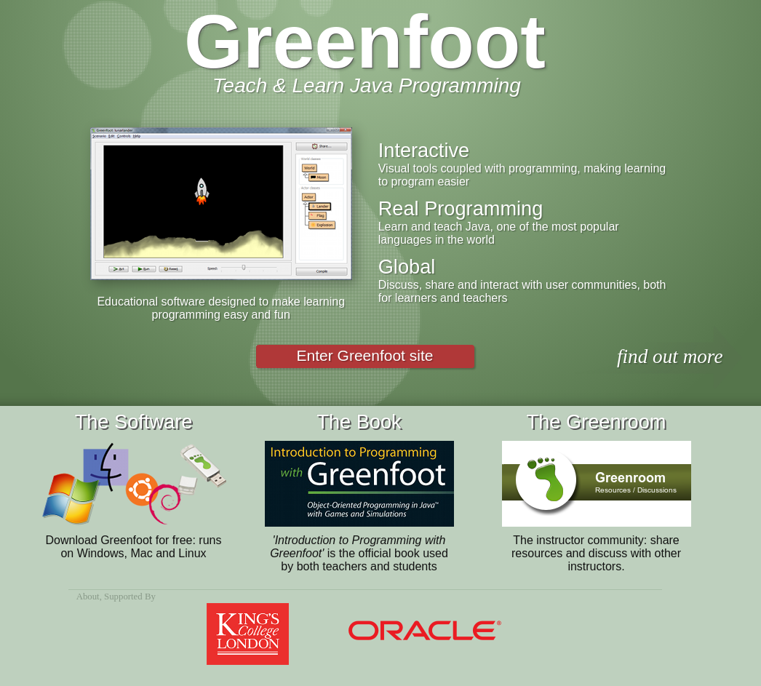
Download do Greenfoot
Link: https://www.greenfoot.org/door

Slide 9
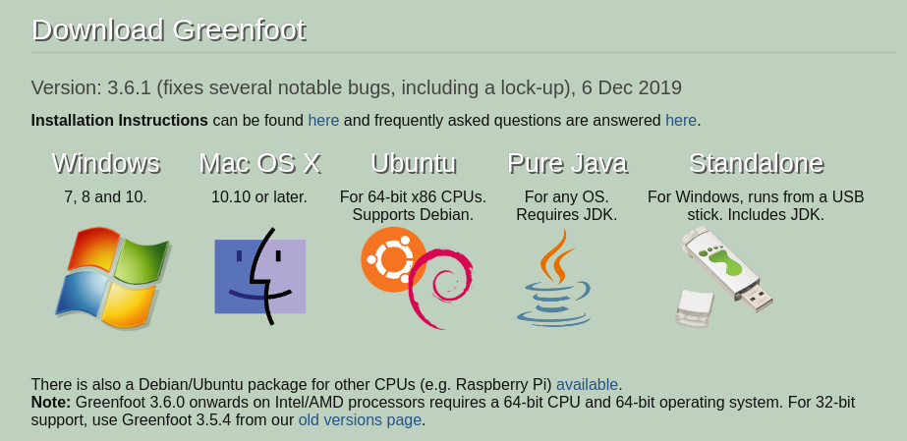
Selecionar Sistema Operacional

Slide 10
Instalação do Greenfoot
...

Slide 11
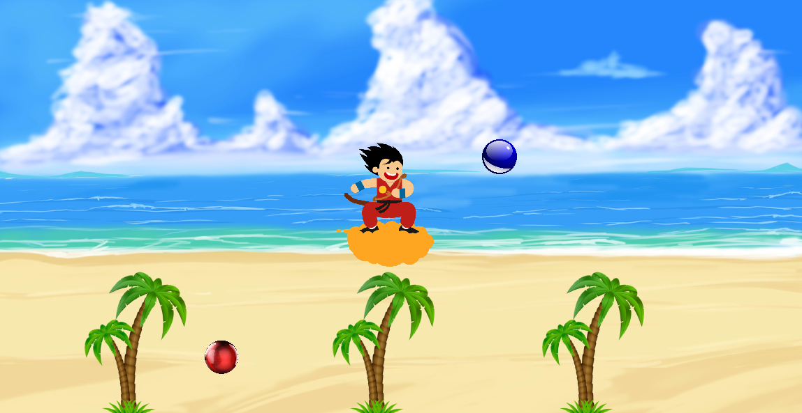
Projeto: Super Dragon
Construir um game casual para controlar um super herói que voa em uma nuvem mágica e busca coletar as esferas do super dragão

Slide 12
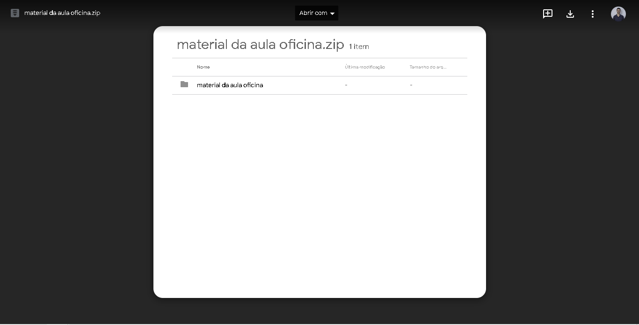
Download do Material da Aula Oficina
Link: Material da Aula Oficina
Obs: necessário descompactar os arquivos no seu computador

Slide 13
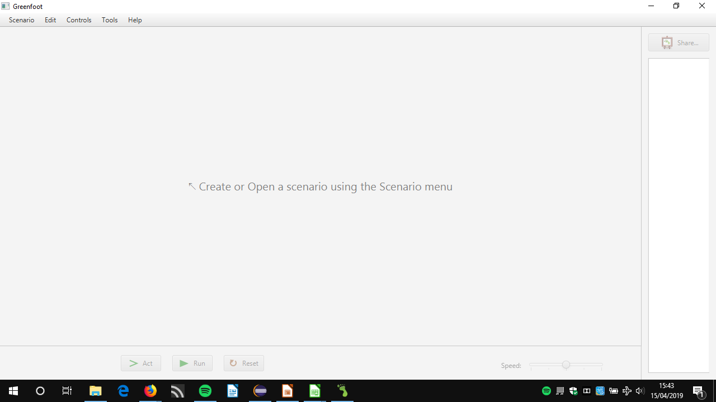
Tela Principal Greenfoot

Slide 14
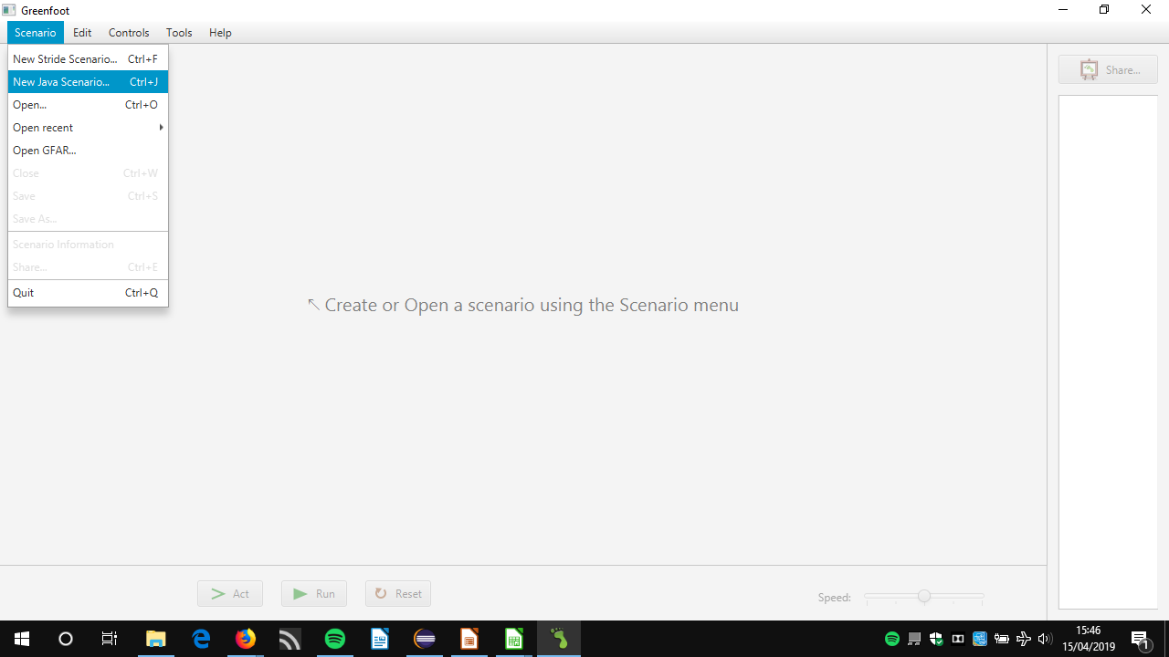
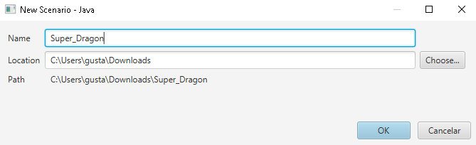
Criar um novo projeto

Slide 15
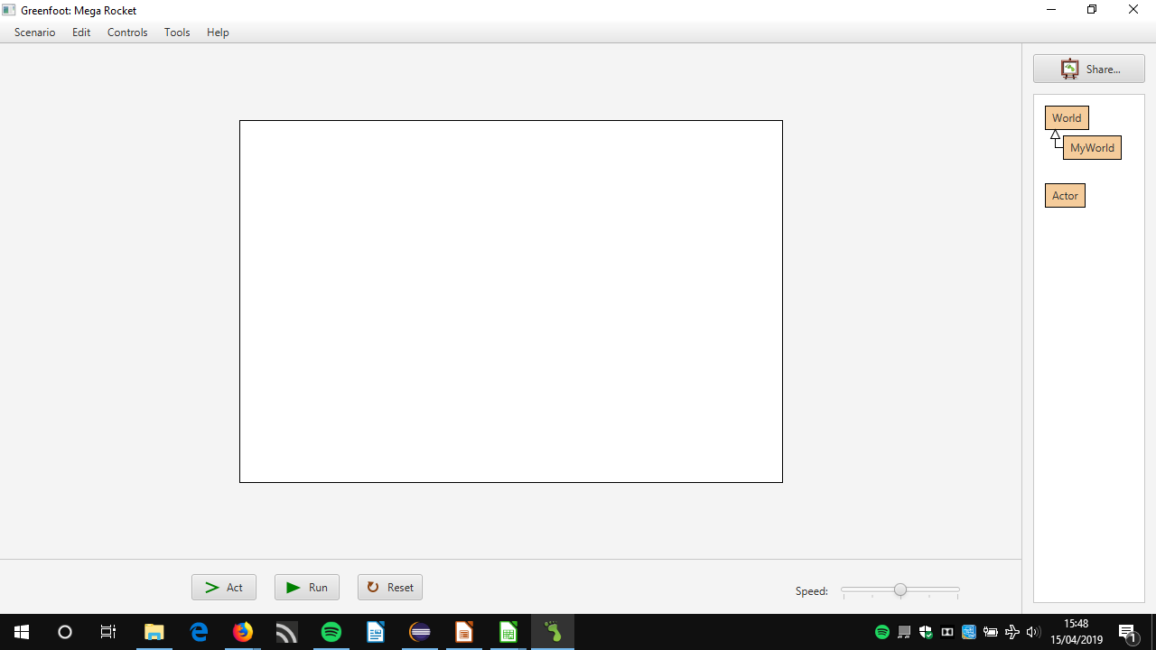
Cenário do jogo
Classe “World” - Mundo
Classe “Actor” - Atores

Slide 16
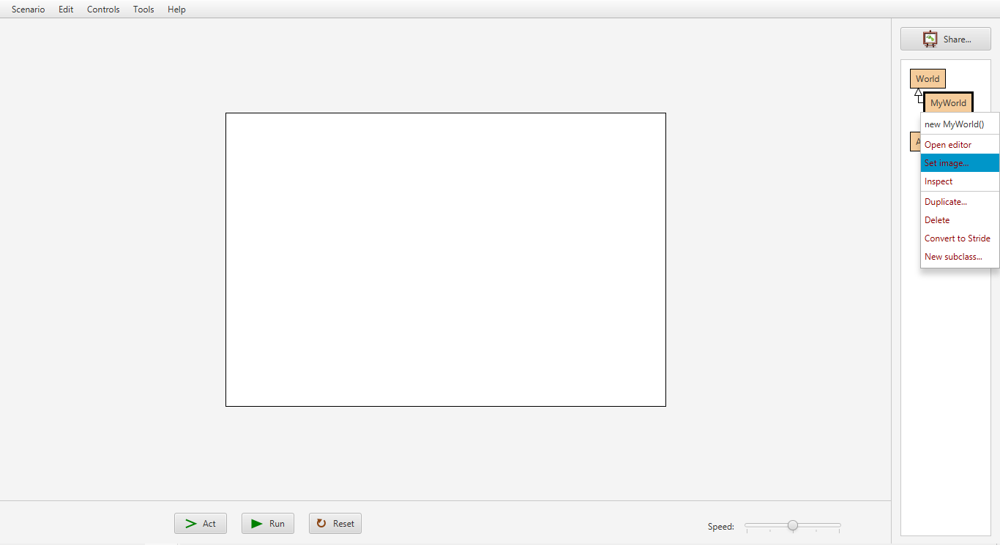
Definir uma imagem de fundo para o jogo

Slide 17
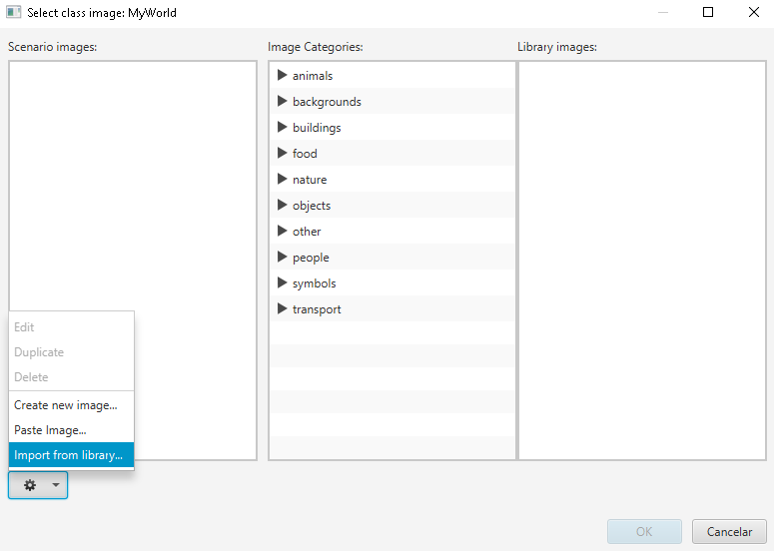
Importar imagem da biblioteca

Slide 18
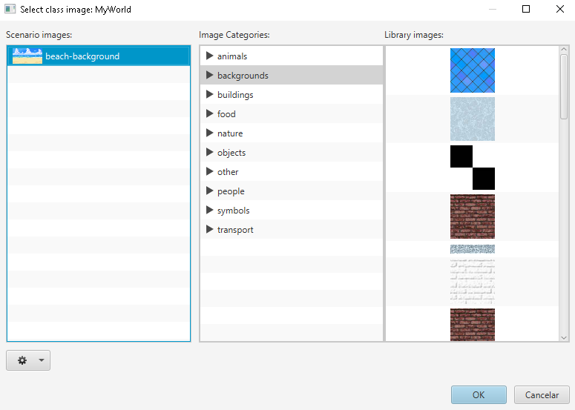
Carregar imagem “beach-background”

Slide 19
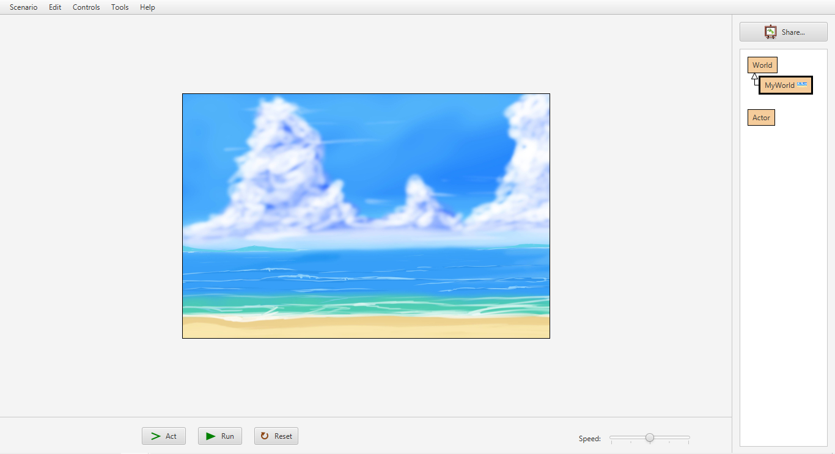
Atualizar a tela

Slide 20
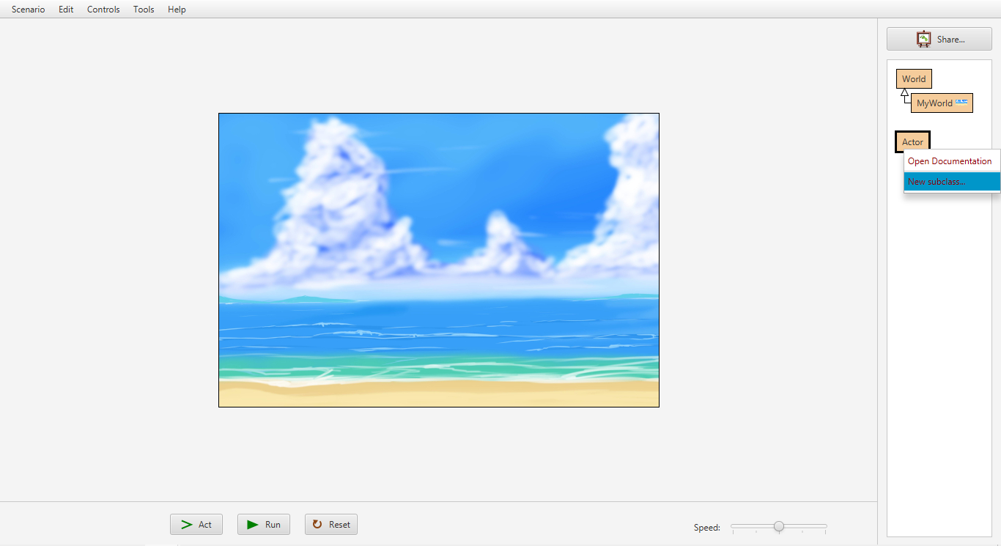
Criar subclasse

Slide 21
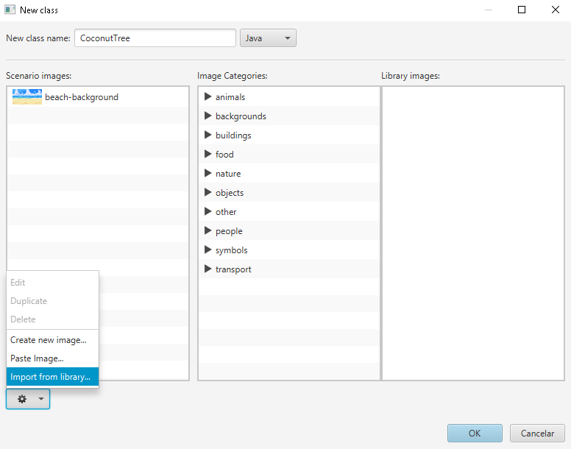
Criar subclasse “CoconutTree” - ator decorativo

Slide 22
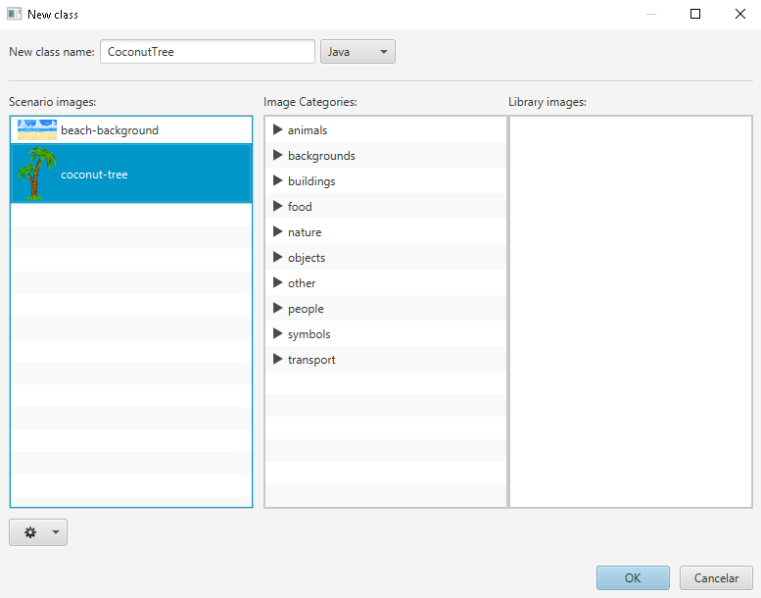
Carregar imagem “coconut-tree”

Slide 23
Criar subclasse

Slide 24
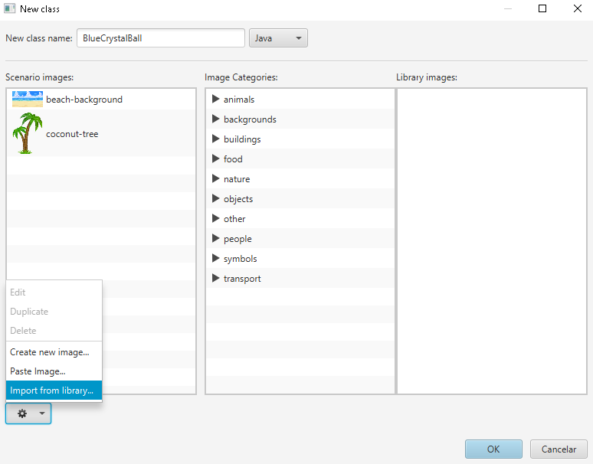
Criar subclasse “BlueCrystalBall” - ator Coletável

Slide 25
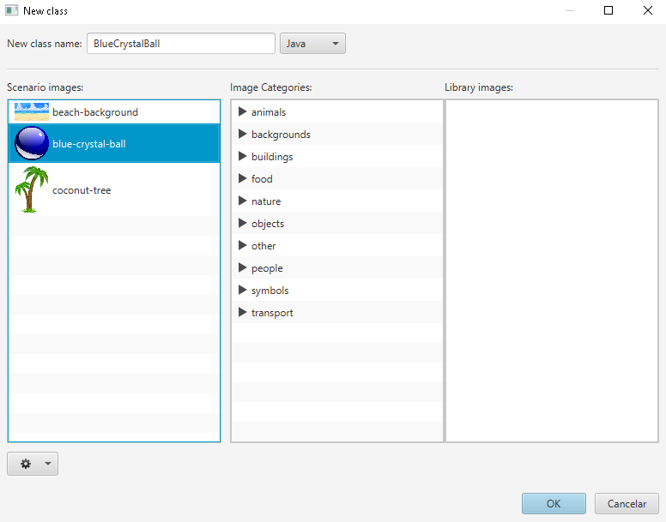
Carregar imagem “blue-crystal-ball”

Slide 26
Criar subclasse

Slide 27
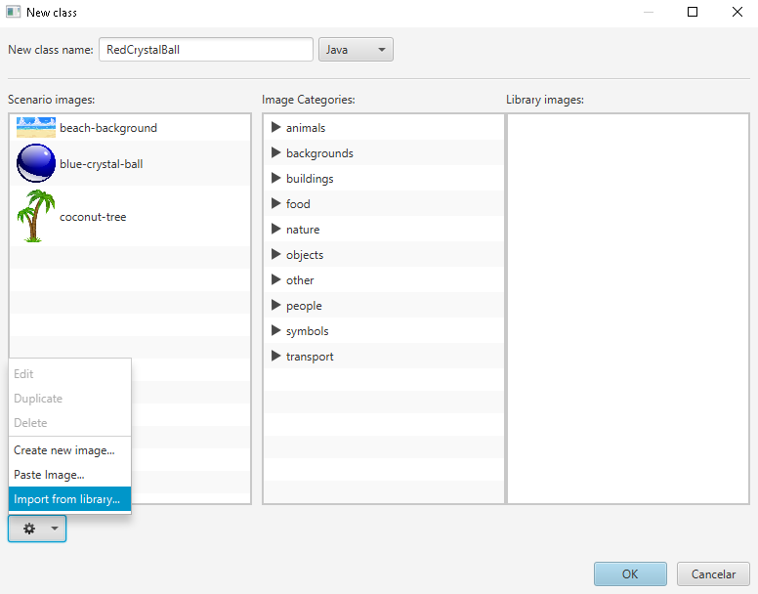
Criar subclasse “RedCrystalBall” - ator Obstáculo

Slide 28
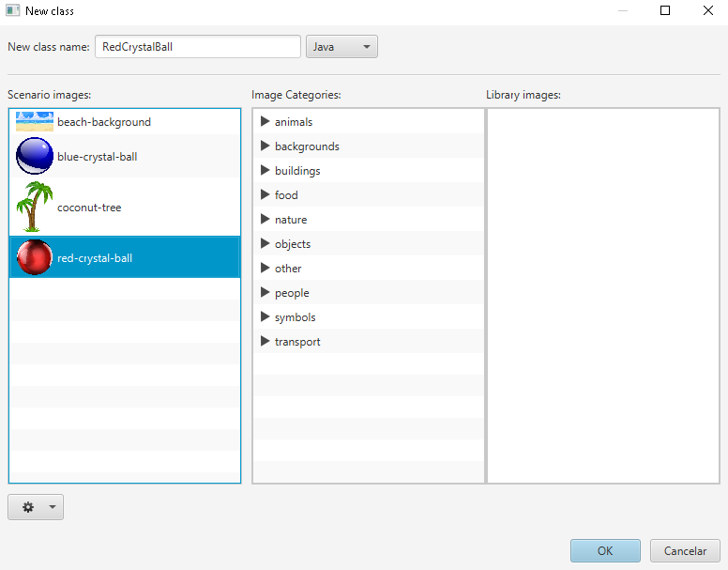
Carregar imagem “red-crystal-ball”

Slide 29
Criar subclasse

Slide 30
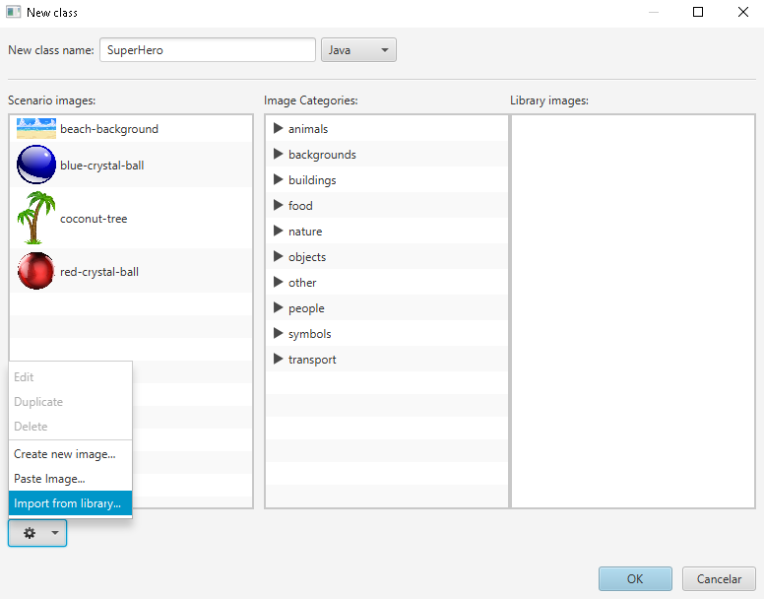
Criar subclasse “SuperHero” - ator Principal

Slide 31
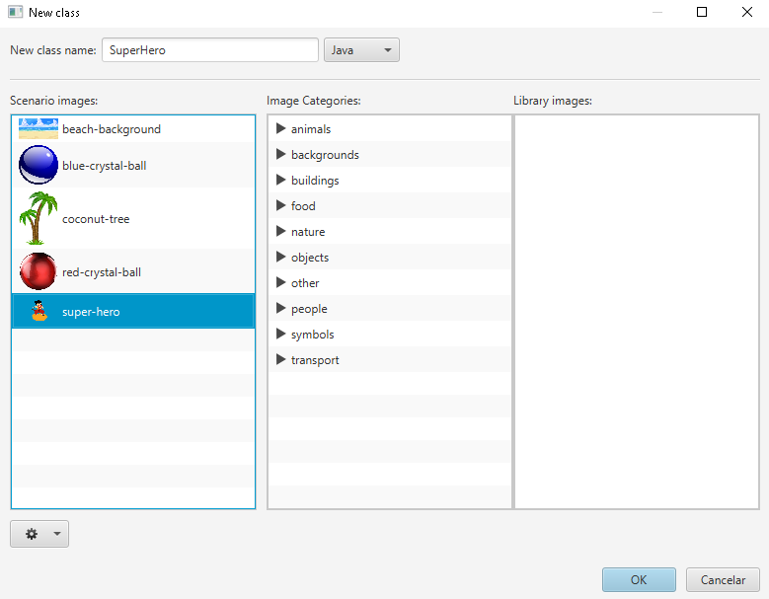
Carregar imagem “super-hero”

Slide 32
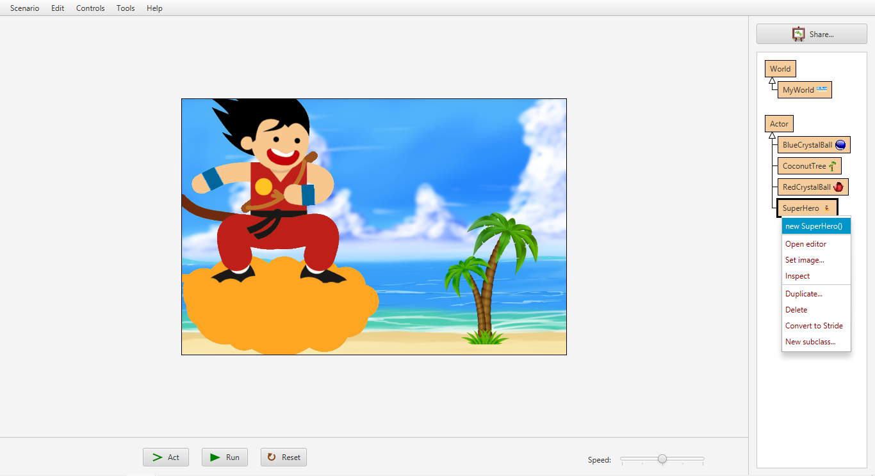
Instanciar os atores no mundo

Slide 33
Atualizar a tela

Slide 34
Abrir Editor de Código de “MyWorld”

Slide 35
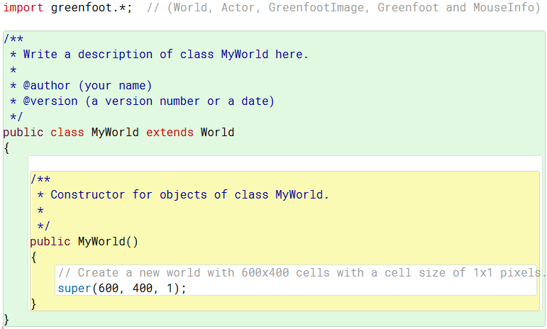
Classe “MyWorld”

Slide 36
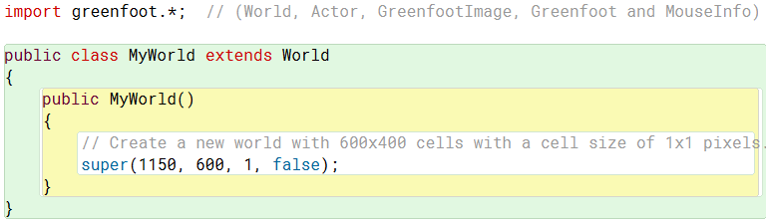
Definir o tamanho de “MyWorld” em pixels
false - permite que atores saiam do cenário

Slide 37
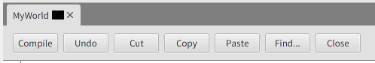
Compilar o código!

Slide 38
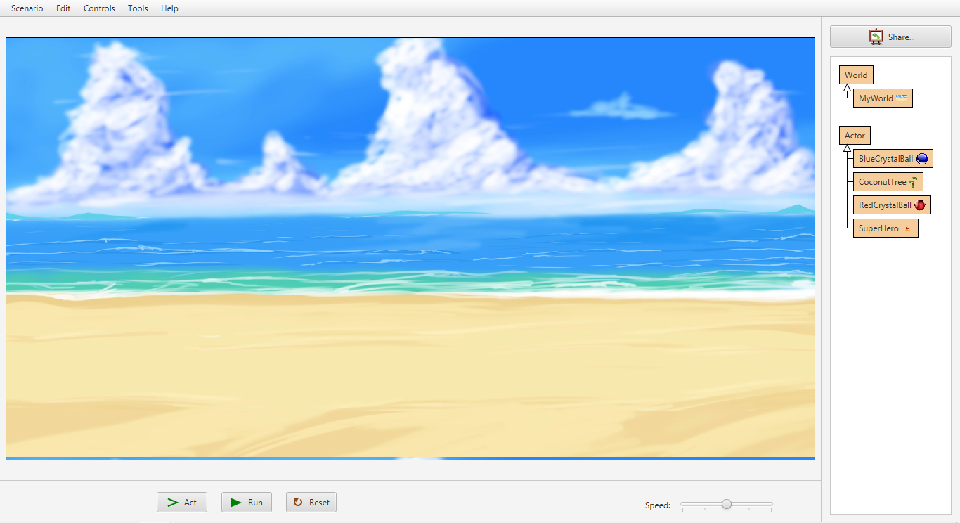
Conceitos sobre o Plano Cartesiano
Eixo Y = 0 a 400
Eixo X = 0 a 600

Slide 39
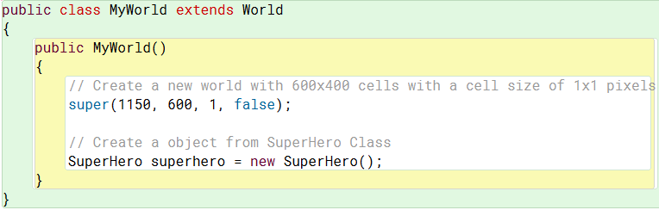
Criar um objeto superhero do tipo SuperHero

Slide 40
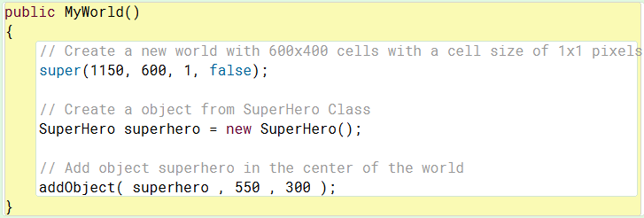
Adicionar o objeto superhero no centro do mundo

Slide 41
Compilar o código!

Slide 42
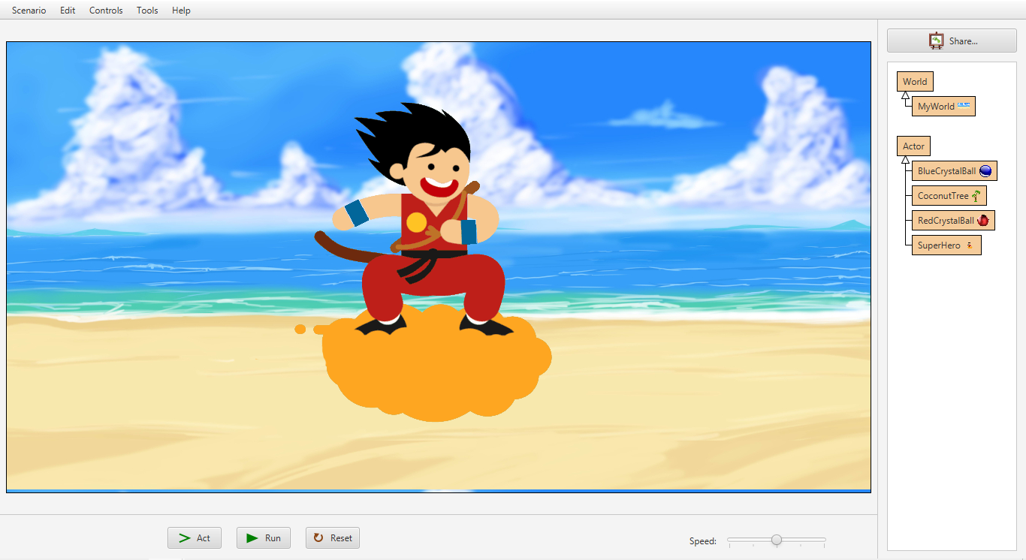
Executar e Atualizar as informaçõe da tela

Slide 43
Abrir Editor de Código de “SuperHero”

Slide 44
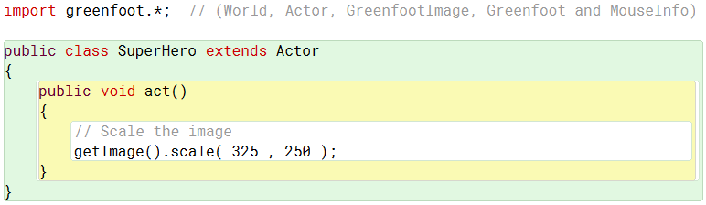
Redimensionar o ator SuperHero

Slide 45
Compilar o código!

Slide 46
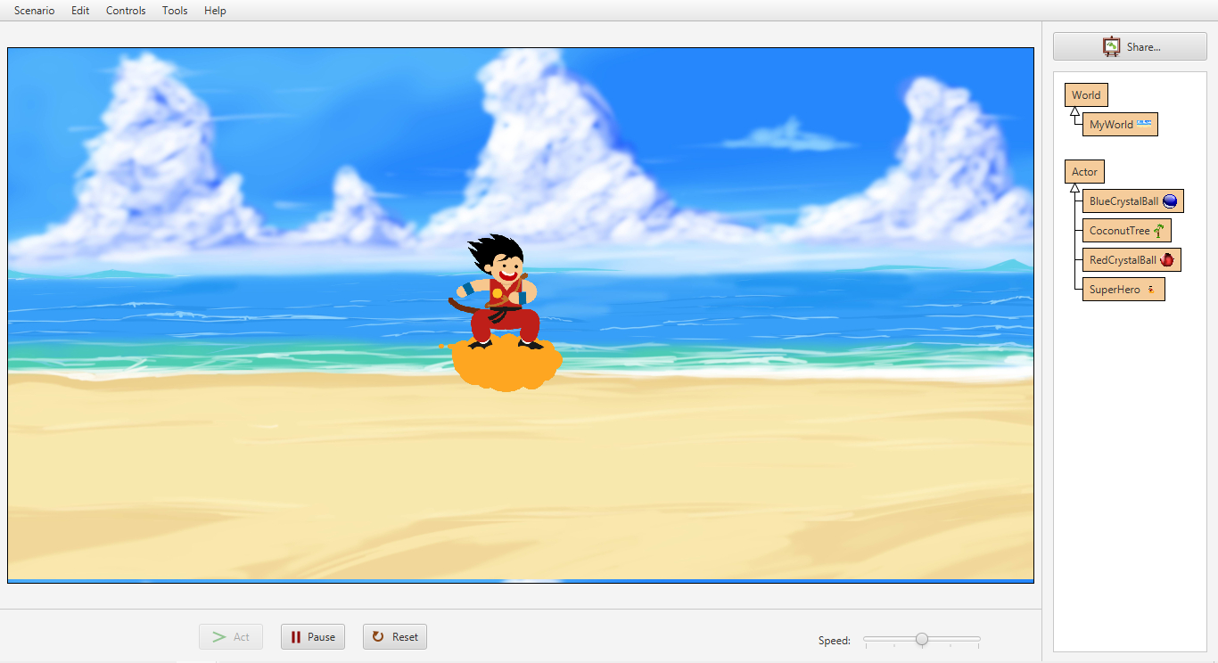
Executar o projeto

Slide 47
Abrir Editor de Código de “MyWorld”

Slide 48
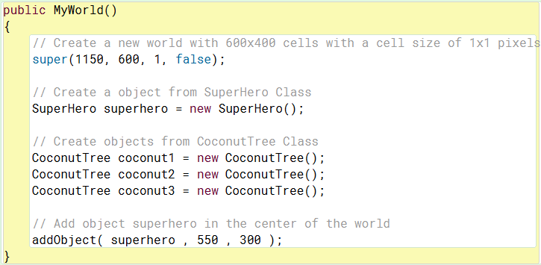
Criar objetos coconuts do tipo CoconutTree

Slide 49
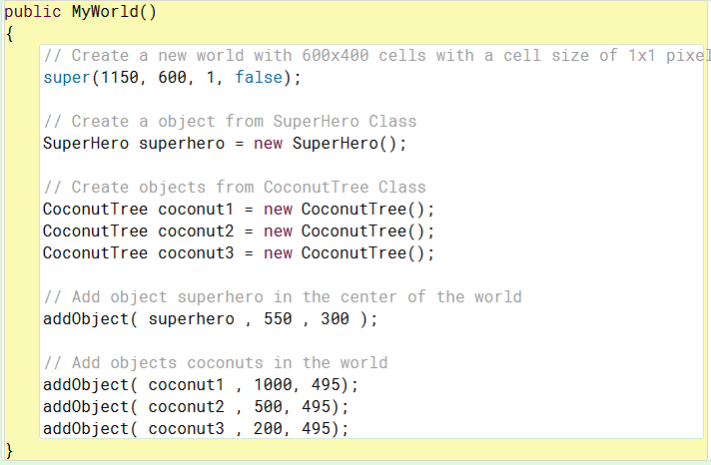
Adicionar objetos coconut na parte inferior do mundo

Slide 50
Compilar o código!

Slide 51
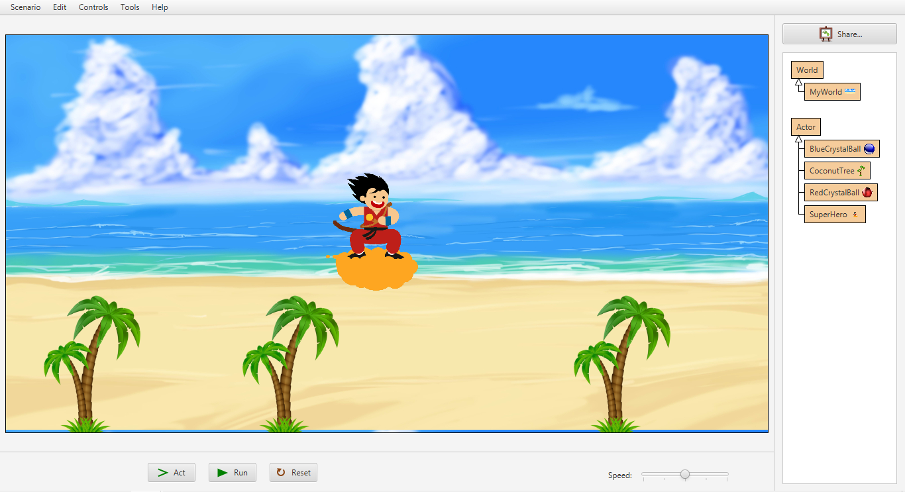
Executar o projeto

Slide 52
Abrir Editor de Código de “CoconutTree”

Slide 53
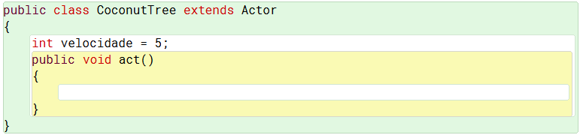
Definir uma variável de controle de velocidade

Slide 54
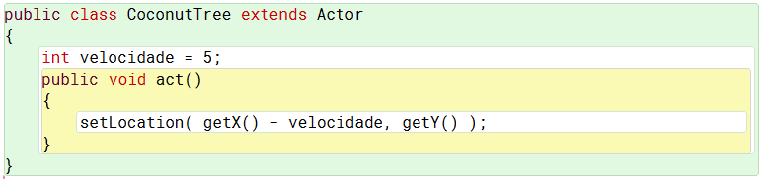
Definir uma nova posição a todo instante

Slide 55
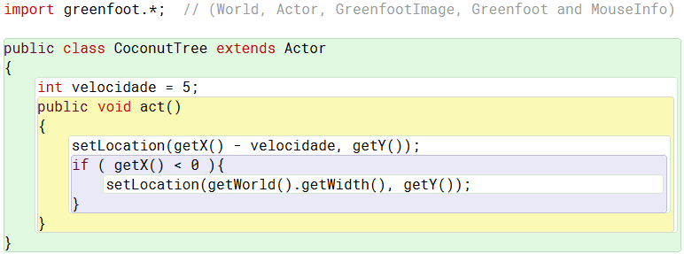
Detectar colisão com a borda esquerda da tela e recomeçar movimento da borda direita da tela

Slide 56
Executar o projeto

Slide 57
Abrir Editor de Código de “SuperHero”

Slide 58
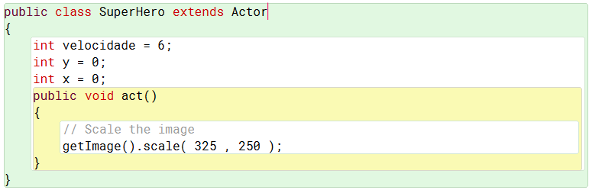
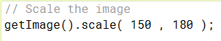
Definir variáveis de controle de velocidade e posição

Slide 59
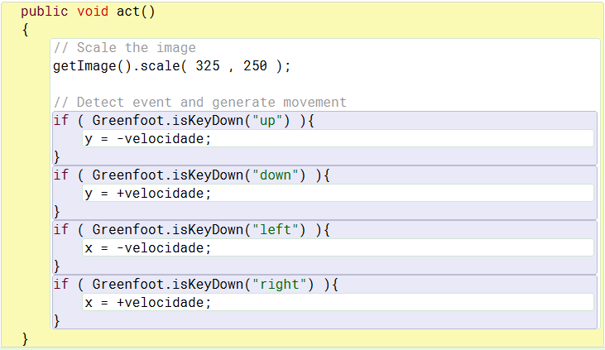
Gerar movimentação a partir de eventos do teclado

Slide 60
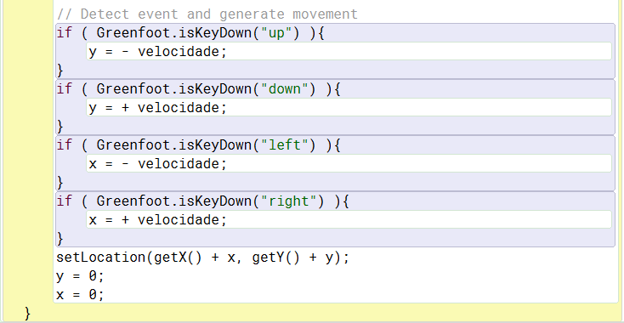
Definir uma nova posição a todo instante e zerar variáveis de controle de posição

Slide 61
Executar o projeto

Slide 62
Abrir Editor de Código de “SuperHero”

Slide 63
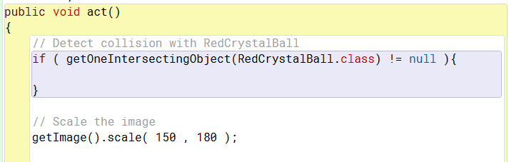
Detectar colisão com RedCrystalBall

Slide 64
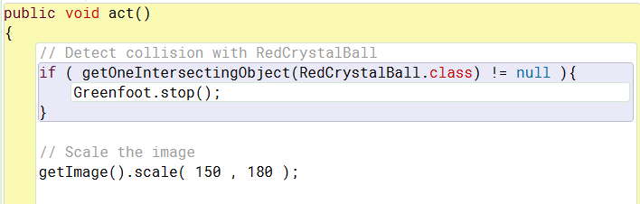
Parar o jogo!

Slide 65
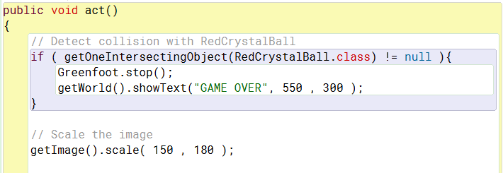
Mostrar game over no centro do mundo

Slide 66
Executar o projeto

Slide 67
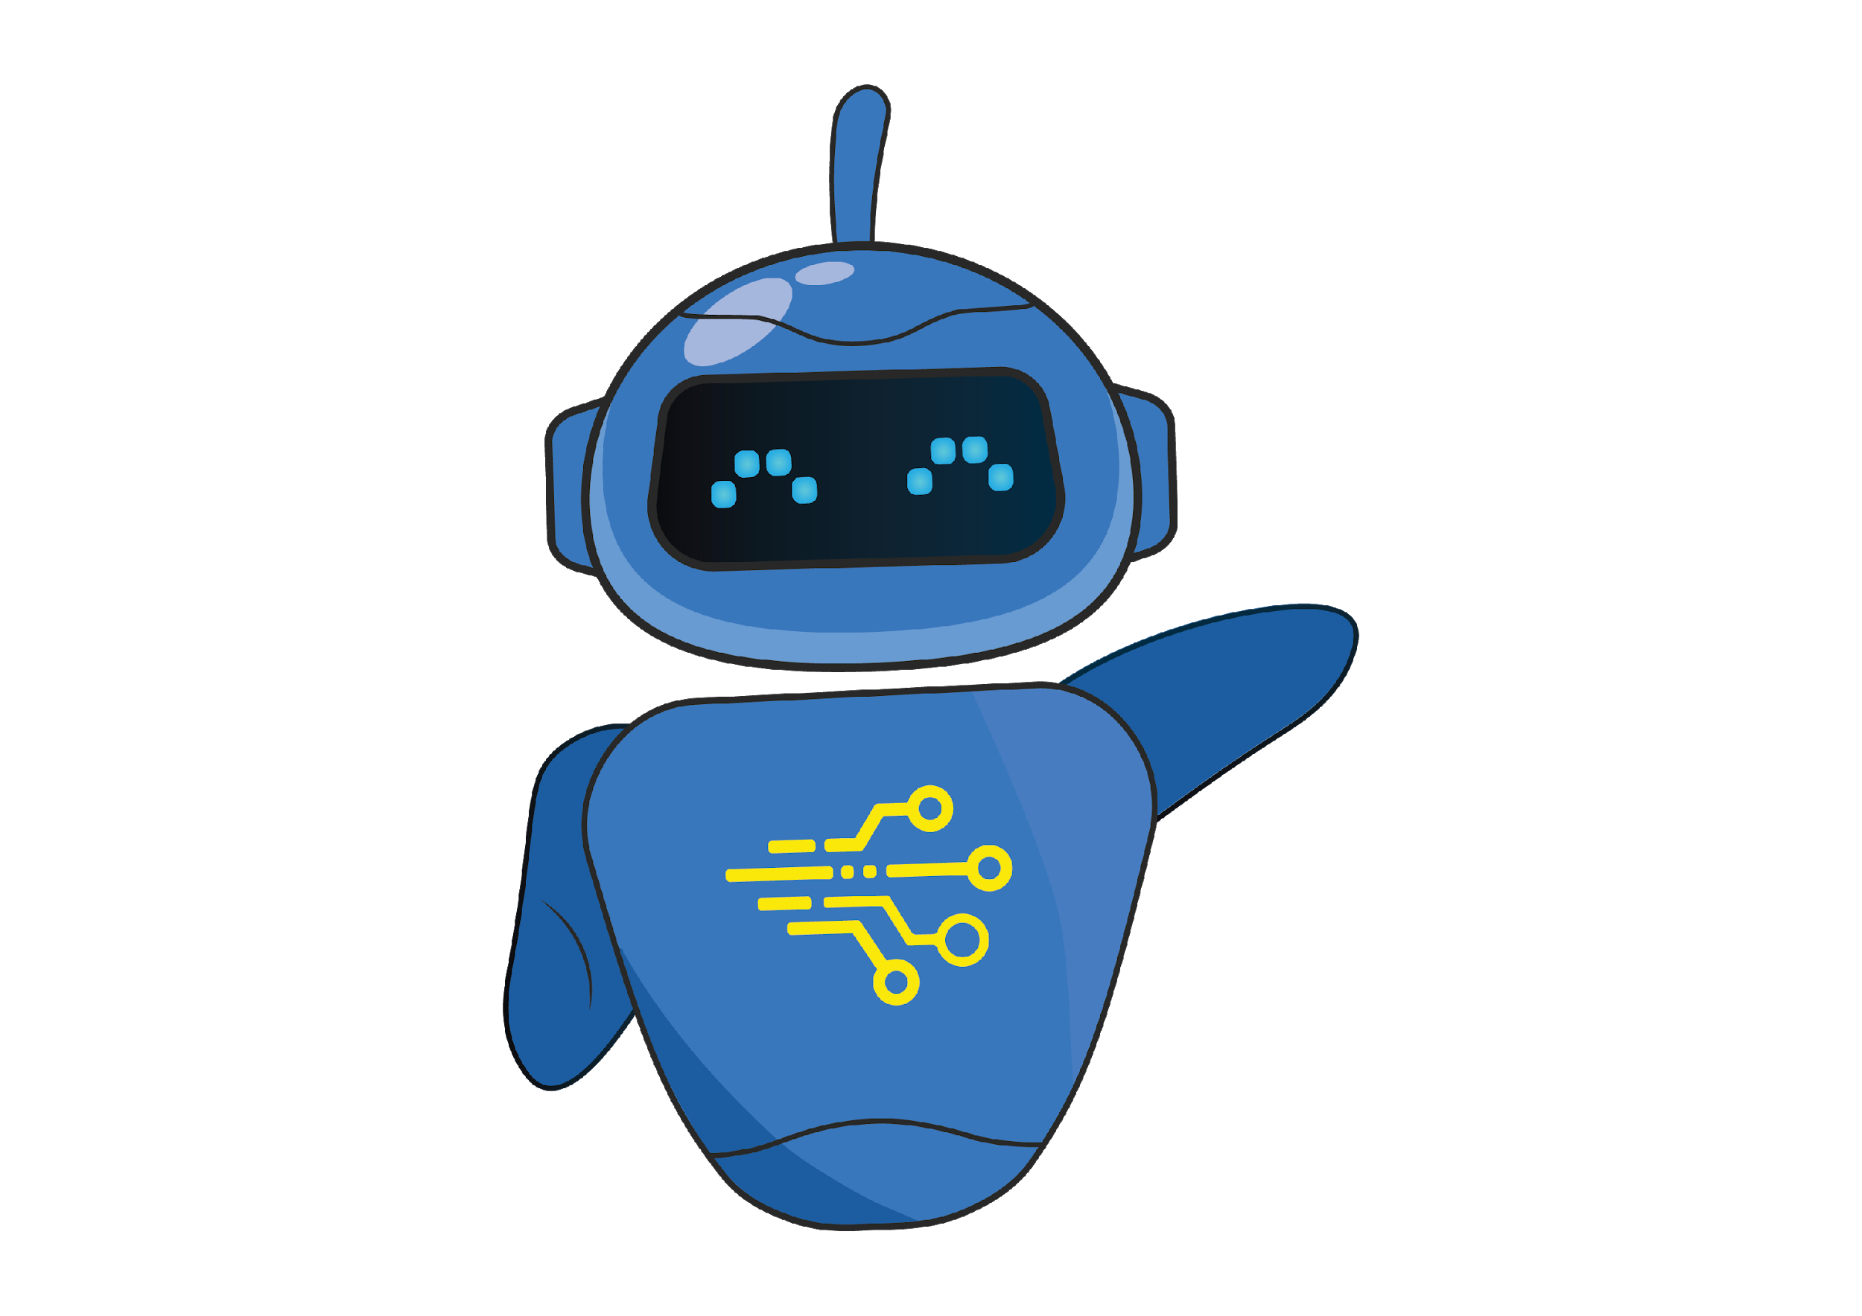
Desafio
Programar “red-crystal-ball” e “blue-crystal-ball” para:
Gerarem movimento em Loop, vindos da direita para a esquerda com altura aleatória.
Redimensionar seu tamanho para 50x50.
Adicionar esses objetos no mundo do jogo.
Observação:
O ator “red-crystal-ball” representa colisão.
O ator “blue-crystal-ball” representa coletável.

Slide 68
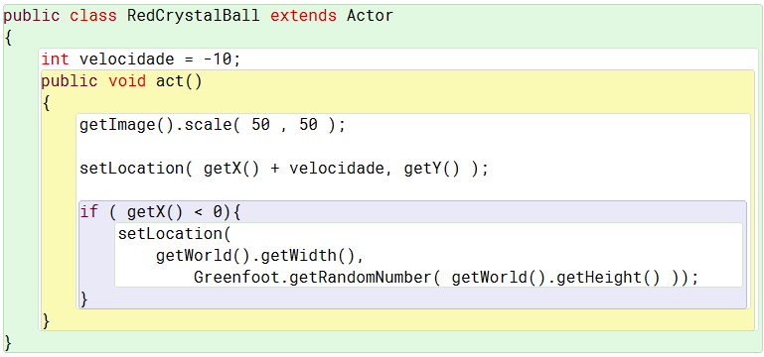
Solução
Programar “red-crystal-ball” e “blue-crystal-ball” para gerarem movimento em Loop, vindos da direita para a esquerda com altura aleatória.

Slide 69
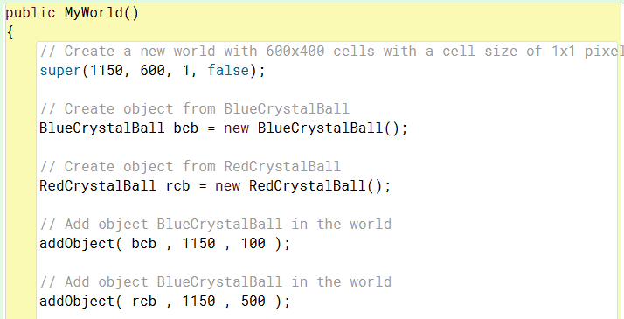
Solução
Adicionar esses objetos no mundo do jogo.

Slide 70
Revisão
Construção de jogos 2D;
Linguagem de Programação Java;
Paradigma de POO aplicado em jogos;
Criação de Classes, Métodos, Atributos e Objetos;
Programação de movimento;
Programação de eventos e ações;
Conceito sobre variáveis e condicionais;
Conceitos sobre plano cartesianos;
Ferramenta Greenfoot;

Slide 71
Referências
Imagem 1 : Greenfoot – Link:
http://curation.cs.manchester.ac.uk/Animation/Animation12/animation12.cs.manchester.ac.uk/competition-main/allcomps/codebreaker/cb-software/cb-greenfoot.html
Imagem 2 : java – Link:
https://iconscout.com/icon/java-23
Imagem 3 : software – Link:
https://www.greenfoot.org/overview
Prints: Ferrramenta : Greenfoot

Slide 72


